Slide 1



游戏设计与开发项目答辩
《超里奥》
答辩人：刘安杰
小组成员：申金枫、洪滔、陈正正

Slide 2
目录
第一章
成员分工介绍
第二章
项目设计
第三章
项目功能简介
第四章
总结

Slide 3
1
01
成员分工介绍
第一章
Part

Slide 4

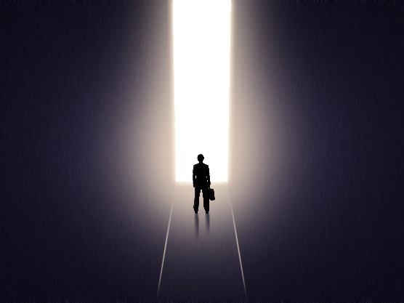
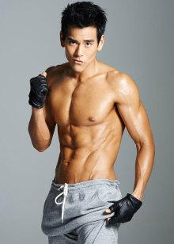

成员分工介绍
申金枫
陈正正
对项目整体进行构思，以及界面的设计等
协助实现项目，制作所需的图片素材
洪滔
刘安杰
对需求使用代码进行实现
测试项目可行性，制作演示PPT

Slide 5
2
02
项目设计
第二章
Part

Slide 6
项目设计
01
简单、易操作(W、A、D)
关卡丰富，可玩性高
02
多种游戏模式(排位、练习)
03
04
玩家分数展示

Slide 7
3
03
项目功能简介
第三章
Part

Slide 8

开始页面

Slide 9
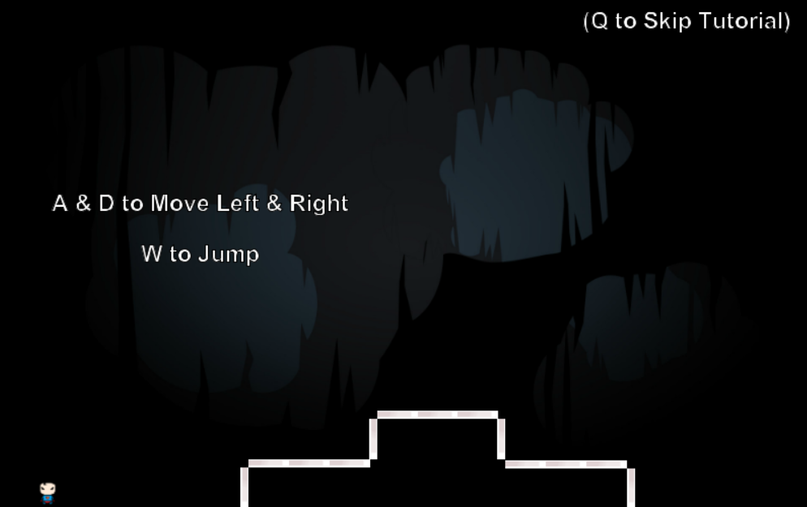
按键说明

Slide 10
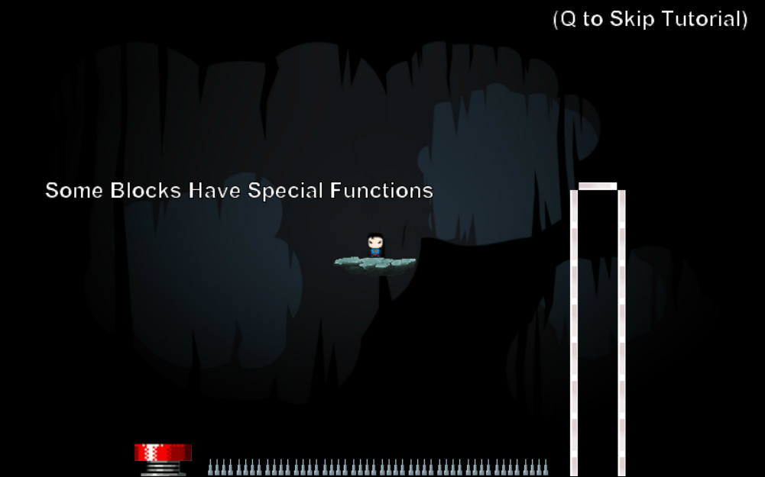
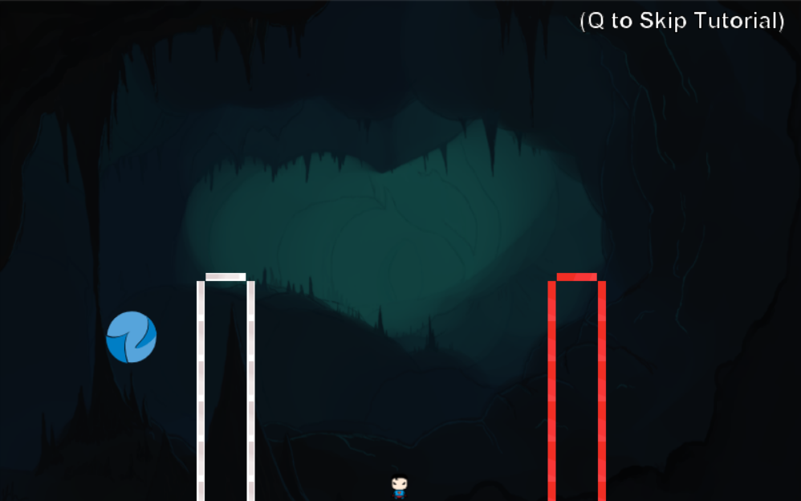
机关说明
多重机关，增强游戏趣味性

Slide 11
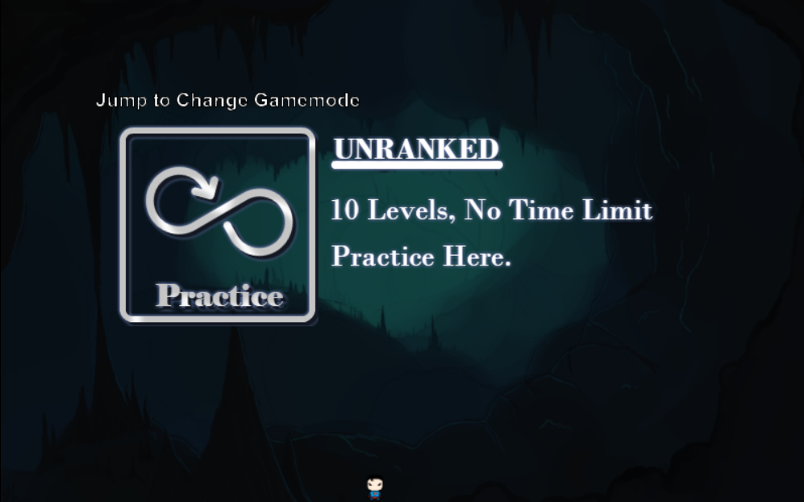
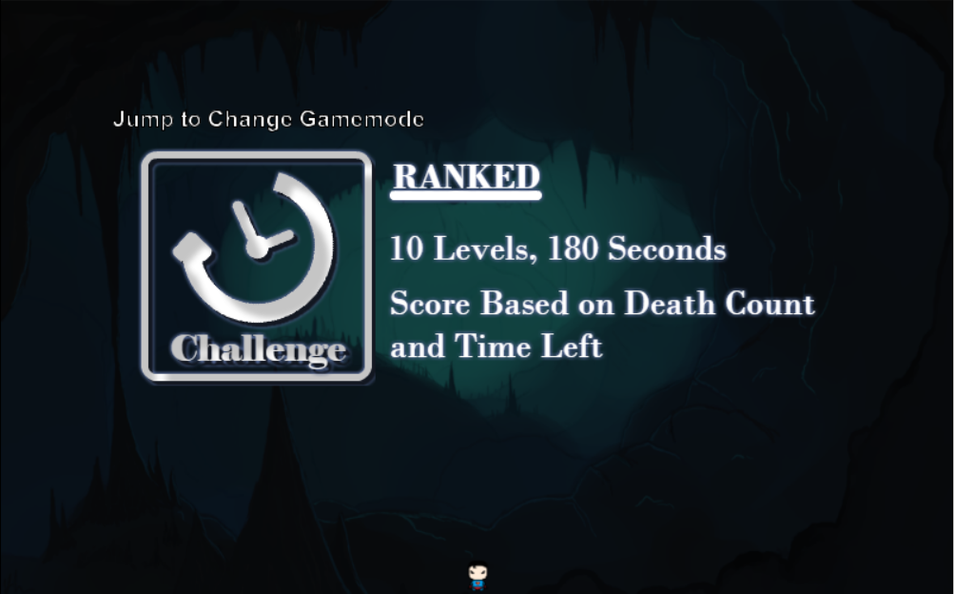
两种游戏模式
无限时间：练习模式
180秒：排位模式

Slide 12
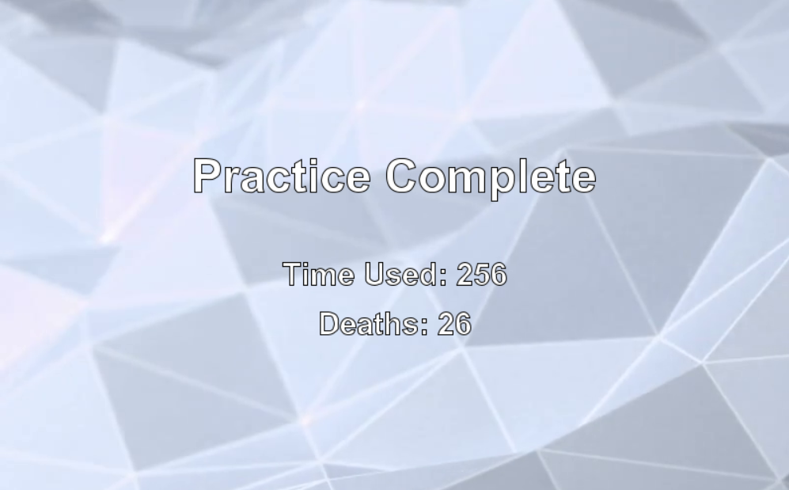
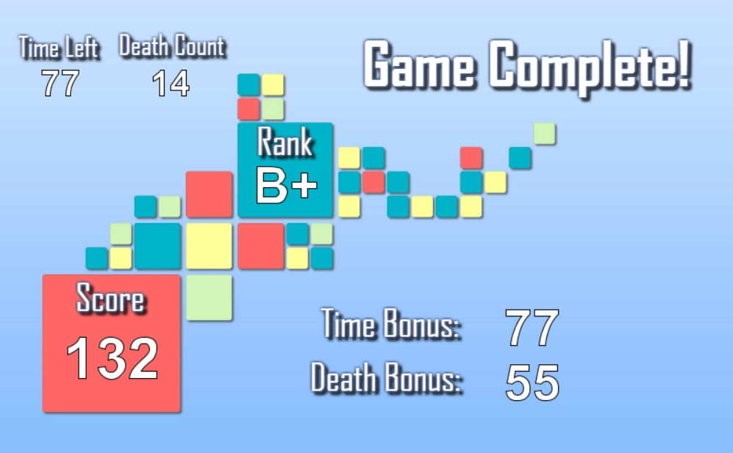
两种不同模式下通关
练习模式：游戏结束展示使用时间和死亡次数
排位模式：游戏结束根据死亡次数及时间结算分数以及等级

Slide 13
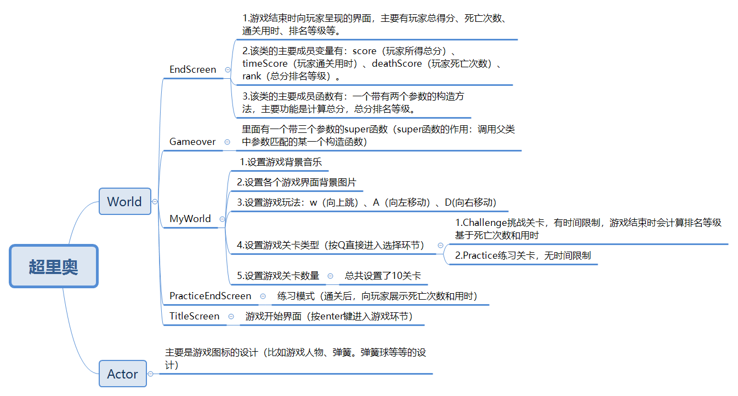
整体设计

Slide 14
4
04
总结
第四章
Part

Slide 15

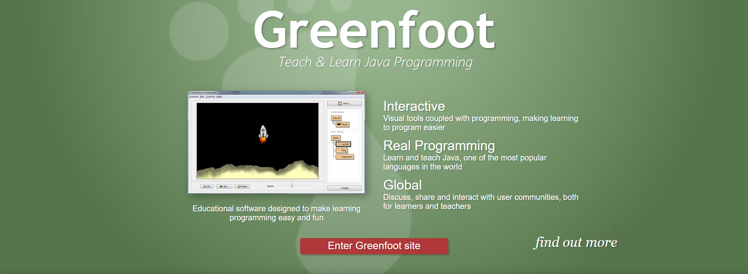
总结
通过此次游戏程序设计，主要是通过 Greenfoot来制作游戏来更好的掌握java语言。通过Greenfoot这个平台，熟习 Greenfoot在制作游戏方面所需要的技巧，将自己的游戏尽可能多的运用所学到的技术，并且将在平时java课程上面学到的知识付诸于实践，并从实践和实际的项目中提高自己的编程能力。找出自己的不足之处进行弥补。

Slide 16
【THANKS】

